Slide 1
Игры и упражнения в детском саду для развития творческих способностей у дошкольников.
Выполнила:
Морозова Елизавета Андреевна
Воспитатель МАДОУ №61 «Ромашка»
2020 год

Slide 2
Понятие «творчество» определяется как деятельность, в результате которой ребёнок создаёт новое, оригинальное, проявляя воображение, реализуя свой замысел, самостоятельно находя средство для его воплощения. Развивать творческие способности у детей очень важно, так как они способствует всестороннему развитию личности ребенка, повышает возможности его дальнейшего обучения. Основную роль в развитии творческих способностей детей играет, несомненно, взрослый, который знает возрастные особенности детей, их возможности. Так же на развитие творческих способностей детей большую роль играет окружающая среда и применяемые методы, приёмы, стимулирующие развитие воображения, одного из важных критериев творчества. Необходимо расширять опыт ребенка, если мы хотим создать достаточно прочные основы для его творческой деятельности. Чем больше ребенок видел, слышал и пережил, чем больше, он знает и усвоил, чем большим количеством элементов действительности он располагает в своем опыте, тем значительнее и продуктивнее при других равных условиях, будет деятельность его воображения.

Slide 3
Цель: Развивать творческие способности у дошкольников.
Совершенствовать и углублять изобразительные навыки.
Формировать эстетическое отношение к окружающему.
Развивать мелкую моторику рук и тактильное восприятие
Задачи
Воспитывать художественный вкус, культурной деятельности
Обучать приемами нетрадиционным способом техники с использованием с использованием различных материалов
Способствовать раскрытию творческого потенциала ребенка, используя в работе различные техники

Slide 4
Предлагаю несколько игровых упражнений:
Логические блоки Дьенеша – уникальная методика интеллектуального развития дошкольников, подготовки их к школе. Игры развивают математическое и логическое мышление, раскрывают творческие способности ребенка, улучшают пространственную ориентацию.
«Палочки Кюизенера -многофункциональная штука». Подходят и для развития логики, математических занятий и изучения языка (ударения). Это одно из замечательных пособий для математической игротеки

Slide 5
Существуют способы стимулирующие творческие способности у детей: - Обеспечение благоприятной атмосферы. -Доброжелательность со стороны педагога, его отказ от критики в сторону ребенка. -Обогащение окружающей среды ребенка самыми разнообразными новыми для него предметами и стимулами с целью развития его любознательности. -Поощрение высказывания оригинальных идей. -Обеспечение возможностей для практики. -Использование личного примера творческого подхода. -Представление детям возможности активно задавать вопросы и получать на них ответы.

Slide 6
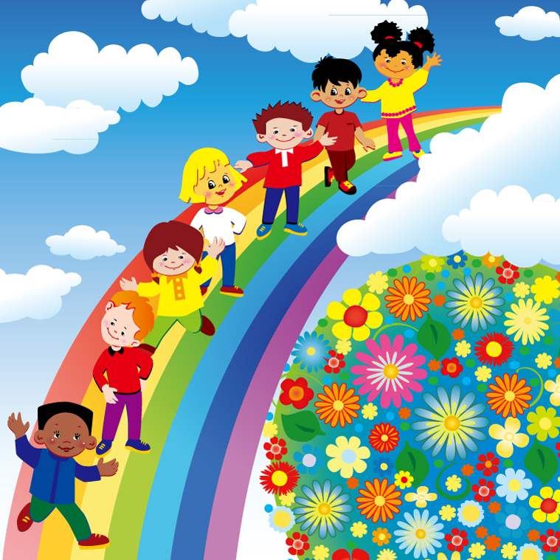
Здоровый ребенок – счастливый ребенок!
Можно смело утверждать, что творческие способности есть у каждого ребенка, особенно, когда он здоров и хорошо развивается. Поэтому развивать эти способности необходимо в теории и на практике.

Slide 7
Спасибо за внимание!
Желаю творческих успехов!

